Slide 1

Projet: Pré-Processing sur des bases de données de la maladie de Charcot.

Slide 2
Mise en contexte
En quoi consiste le projet ?
But : Nettoyer, normaliser et encoder des bases de données sur la maladie de Charcot.
Finalité: Avoir une base de donnée qui sera compréhensible et utilisable pour un modèle d’apprentissage.
Langage: Python
Librairie: Scikit Learn, Pandas

Slide 3
Maladie De Charcot
La maladie de Charcot est une maladie neurodégénérative grave qui se traduit par une paralysie progressive des muscles impliqués dans la motricité volontaire. Elle conduit au décès dans les 3 à 5 ans qui suivent le diagnostic.
Enjeu: Savoir si un patient atteint de SLA survivra après 1 an de sa maladie ou non.
Besoins: Pour cela on a besoin des bases de données établies par des médecins qui mettent en revue chaque information importante par rapport au patient et à la maladie en elle-même.
Pour cela on a accédé aux données du Site Pro-Act.

Slide 4
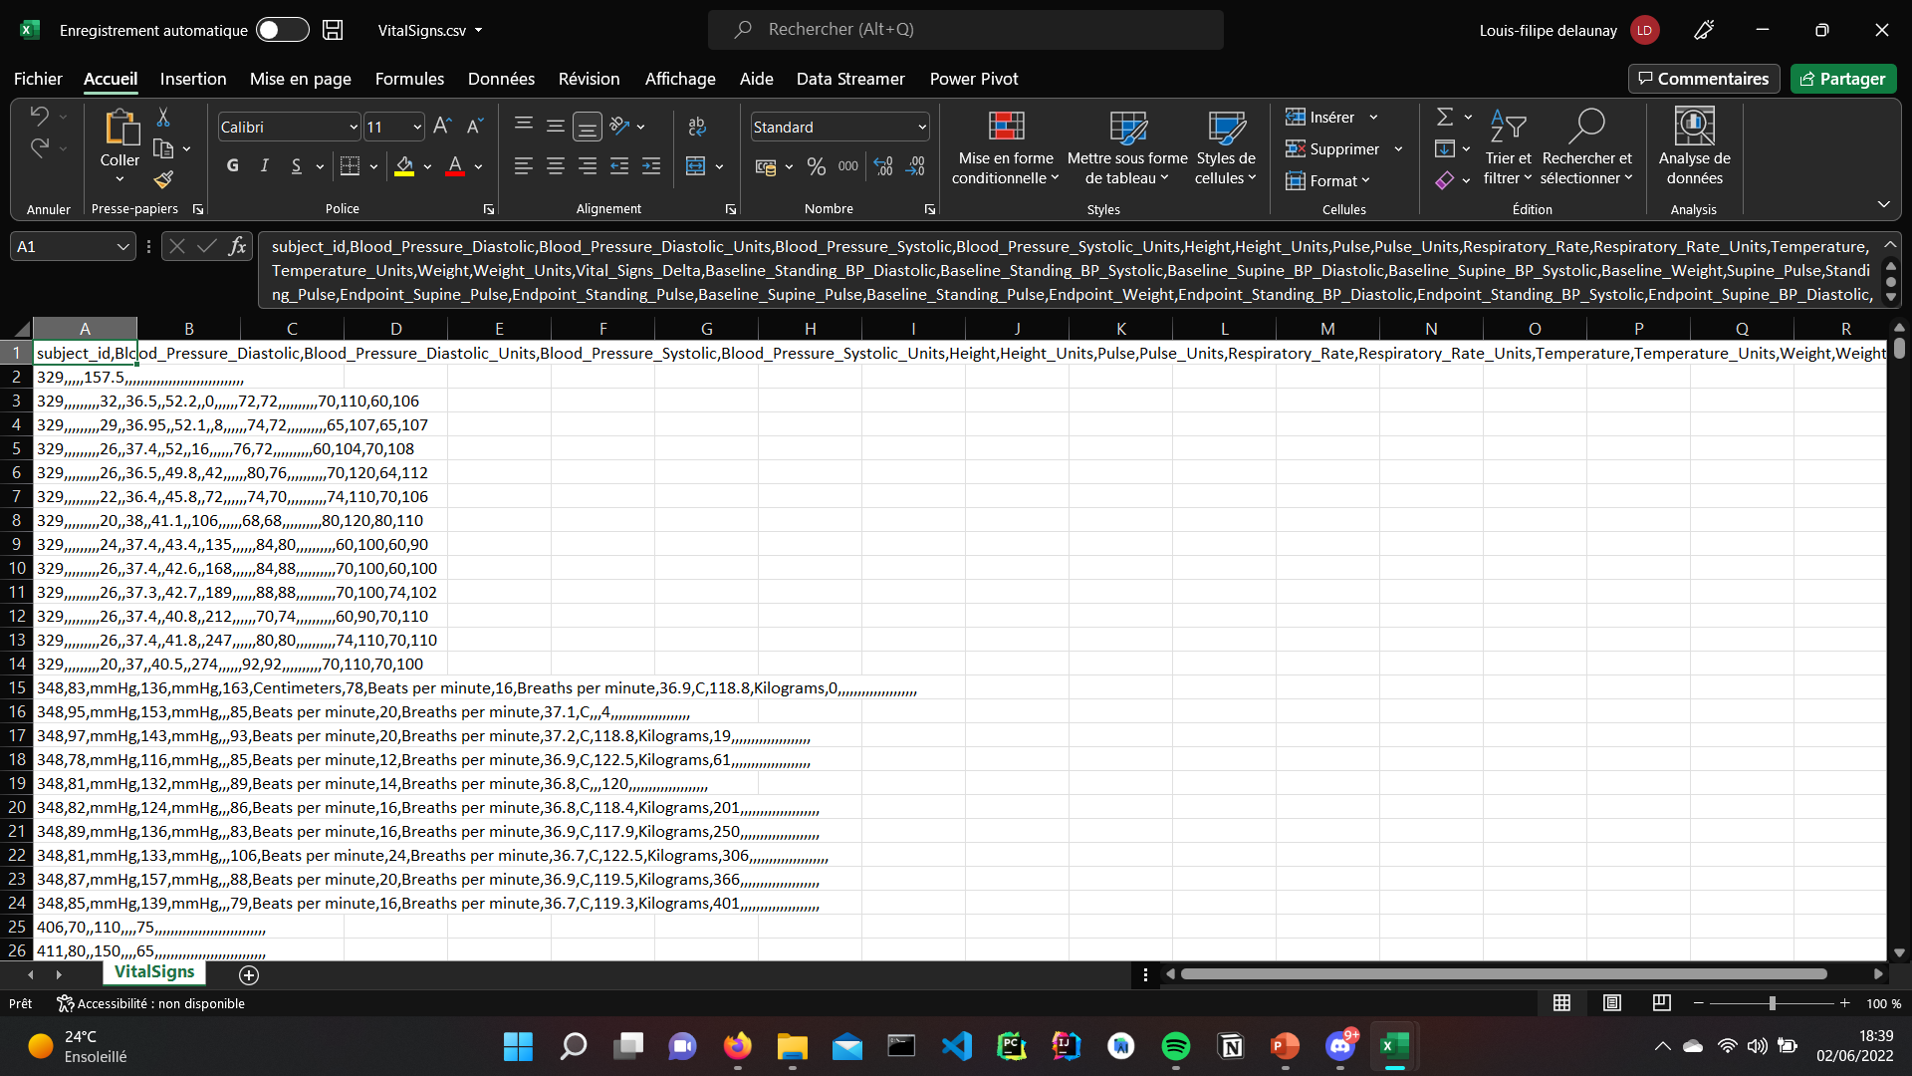
Site Pro-Act
La plateforme PRO - ACT héberge le plus grand ensemble de données d'essais cliniques sur la SLA.
En tant qu’utilisateur du site, on peut avoir accès à ses dossiers anonymisés, des données sur les antécédents démographiques, de laboratoire, médicaux ect..
PRO - ACT a été créé pour fournir à toute personne intéressée à faire avancer rapidement la recherche sur la SLA.
Base de donnée VitalSigns

Slide 5
Pourquoi le Pré-Processing ?
Malheureusement, les bases de données du site Pro-Act sont mal structurées car elles possèdent des données manquantes, non normalisée et par ailleurs de l’encodage.
Il est donc impossible de faire du Machine Learning.
Heureusement, il y a une étape importante avant de passer au modèle d’apprentissage. Il s’agit bien évidemment du pré-processing et c’est sur quoi porte mon projet.
Cela consiste à nettoyer/filtrer des données, les normaliser, encoder des données puis sélectionner les variables utiles à la modélisation.

Slide 6

Mission 1: Nettoyage des données.
Objectif: Retirer toutes les colonnes qui avaient plus de 90% de données manquantes.
Visualisation des données grâce à une page Web.
Utilisation du Boolean Indexing.

Slide 7
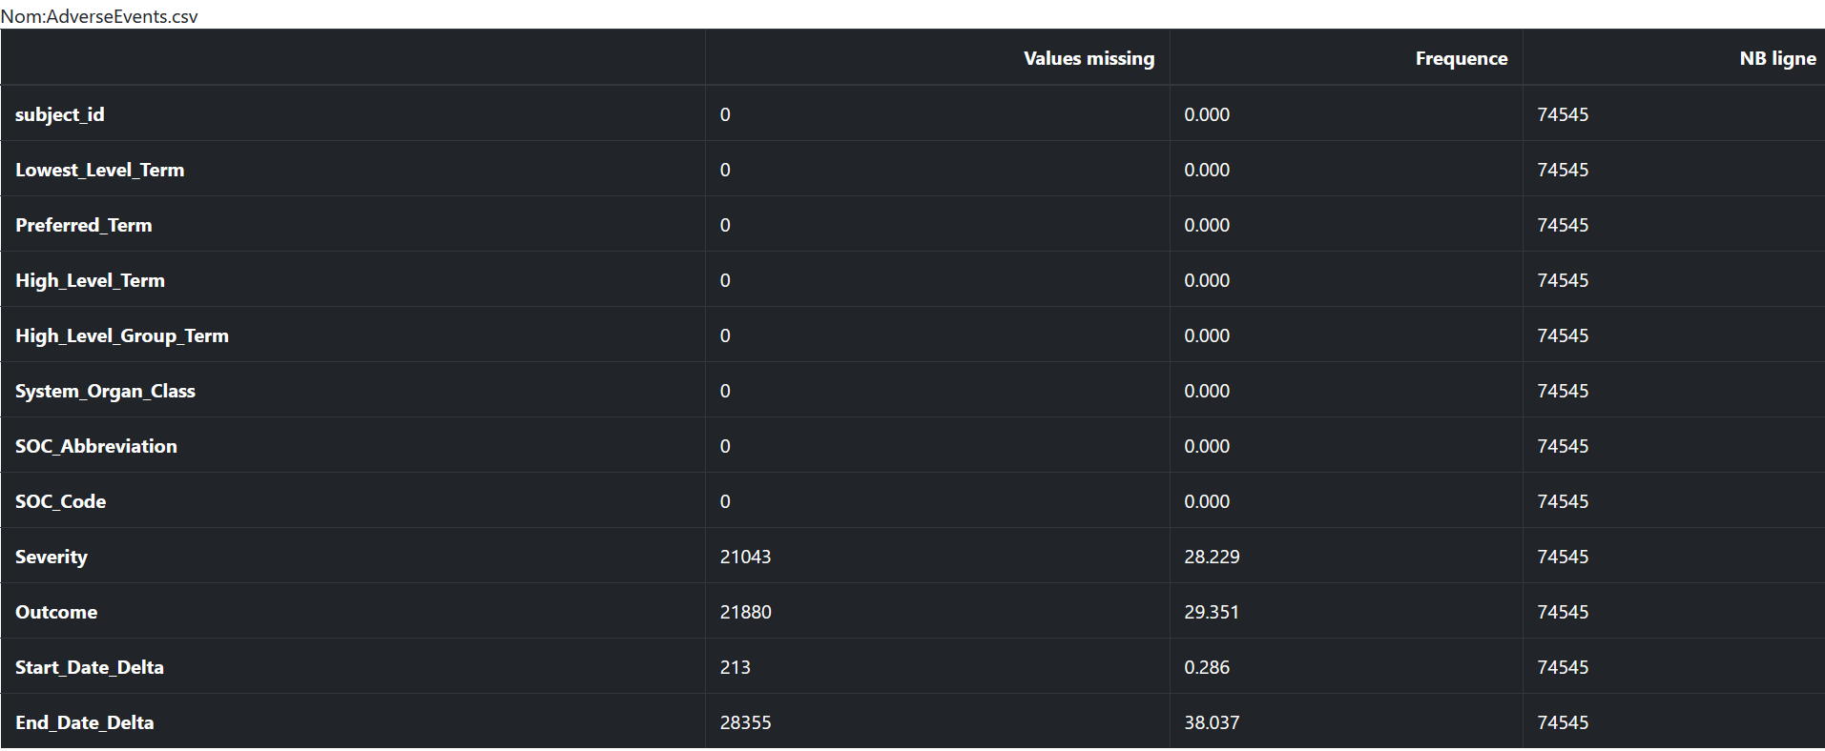
Page web de toutes les bases de données avec leurs colonnes et les valeurs manquantes.

Slide 8
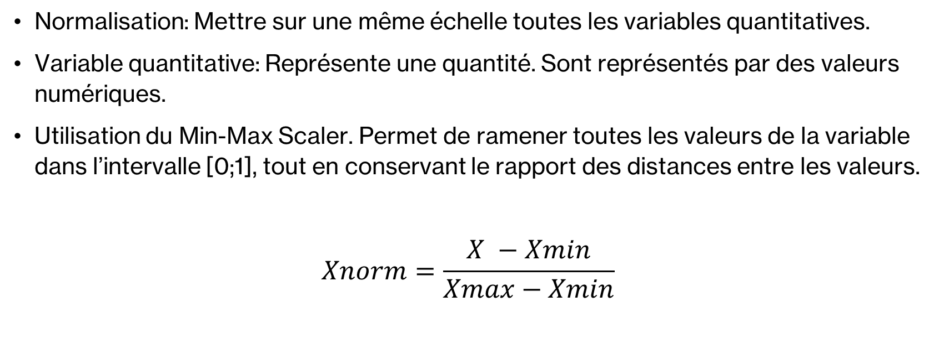
Mission 2: Normalisation des données
Normalisation: Mettre sur une même échelle toutes les variables quantitatives.
Variable quantitative: Représente une quantité. Sont représentés par des valeurs numériques.
Utilisation du Min-Max Scaler. Permet de ramener toutes les valeurs de la variable dans l’intervalle [0;1], tout en conservant le rapport des distances entre les valeurs.
$$Xnorm=\frac{X −Xmin}{Xmax−Xmin}$$

Slide 9
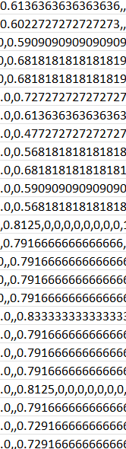
Exemple de Normalisation
Base de donnée ALSFRS

Slide 10
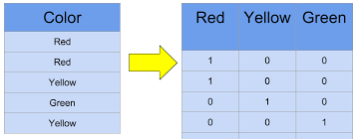
Mission 3: Encodage des données
Sur certaines bases de données, nous avons des données dites qualitatives. Ce sont des données qui sont généralement là pour indiquer une caractéristique tel que la couleur des yeux par exemple.
But: Le codage fait référence à la conversion des données dites qualitatives en données numériques afin que celles-ci soient compréhensibles à la machine.
Utilisation du One Hot Encoder:

Slide 11
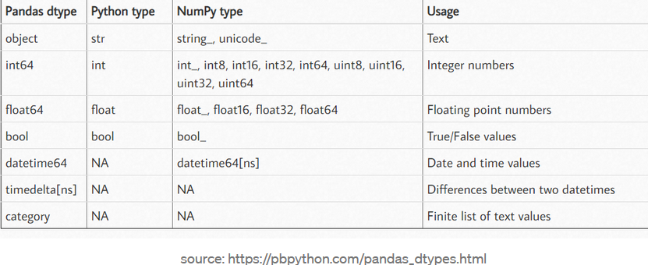
Mission 4: Fusion des bases de données
L’ultime mission de mon projet était de fusionner les bases de données entre elles.
Problème: L’allocation de mémoire.
Résolution: Downcasting memory sur toutes les bases de données afin d’alléger la mémoire.
Grâce à la fonction merge de la librairie Pandas, j’ai pu fusionner les bases de données en fonction des clés subject_id et Jour_en_fct_du_début_de_l’essai.

Slide 12
Conclusion
Ce stage m’a ouvert les yeux sur ce que je veux faire plus tard, à savoir devenir ingénieur en Machine Learning. J’ai pu coder à ma manière, librement et c’est ce que j’ai principalement aimé dans ce stage. J’ai pu découvrir l’envers du décor si je puis dire, car on pense souvent que le Machine Learning est quelque chose dont l’ordinateur s’occupe et le développeur vérifie juste mais c’est tout le contraire. La preuve en est avec le projet que j’ai eu, nettoyer les données, les normalisées… Grâce à ce projet j’ai réussi à me créer de nouveaux objectifs. Je suis content d’apporter mon aide sur la maladie de Charcot afin d’améliorer les recherches.

